Slide 1

ỦY BAN NHÂN DÂN QUẬN LONG BIÊN
TRƯỜNG MẦM NON NGUYỆT QUẾ
GIÁO ÁN ÂM NHẠC
Chủ đề : Động vật
Dạy hát: “Là con mèo”
TCAN: “AI ĐOÁN GIỎI”
Giáo viên: Nguyễn Thị Kim Dung

Slide 2

I.Mục đích, yêu cầu:
1. Kiến thức:
- Trẻ biết tên bài hát “Là con mèo” .
Hiểu nội dung bài hát nói về là chú mèo thì có tiếng kêu ‘meo meo’, bạn nào mà khóc thì chính là chú mèo, còn nếu bạn nào ngoan thì được là em búp bê
Biết chơi TCAN: Ai đoán giỏi
2. Kĩ năng:
- Rèn kĩ năng hát theo bài hát “Là con mèo”.
- Phát triển ngôn ngữ mạch lạc cho trẻ, phát triển cảm xúc cho trẻ.
- Rèn cho trẻ tính mạnh dạn tự tin khi biểu diễn trước tập thể.
3. Giáo dục:
- Hứng thú chơi TCAN Ai đoán giỏi
- Trẻ thích thú, vui tươi tự tin thể hiện vận động theo bài hát.
- Giáo dục trẻ biết lễ phép chào hỏi người lớn trong gia đình.

Slide 3


Phần 1 : Gây hứng thú

Slide 4


Phần 2 : Ca hát

Slide 5
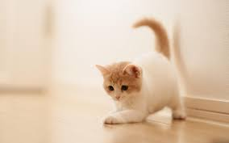

Là con mèo
Tác giả: Mộng Lân

Slide 6
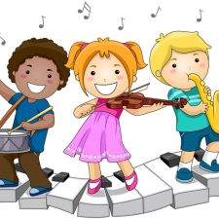
Phân 3 : Ai đoán giỏi

Slide 7


